Slide 1
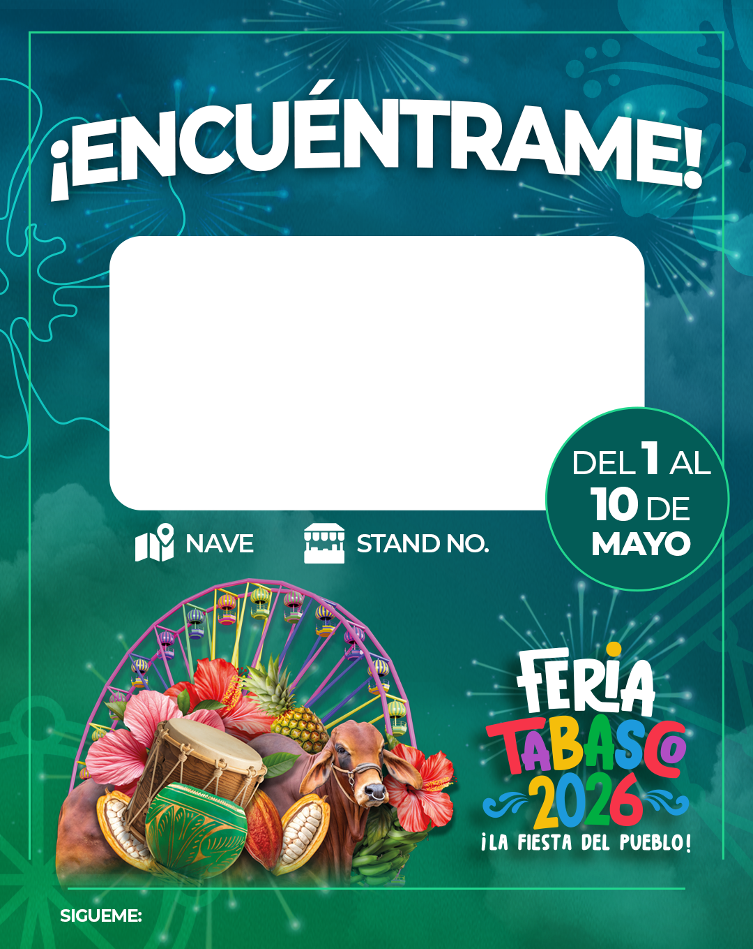



LOGO DE EMPRESA
#
#
Instagram
Facebook
Tik tok

Slide 2
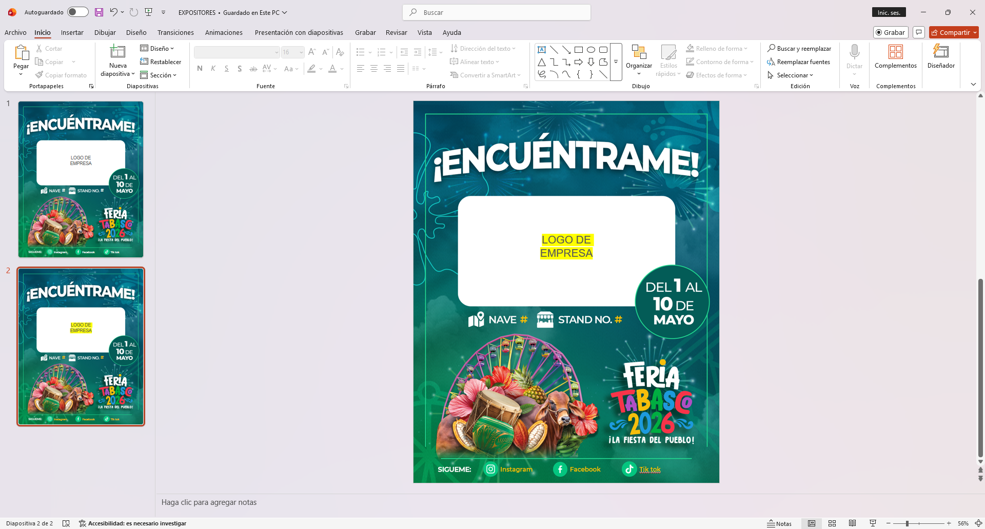
GUÍA DE LLENADO
Colocar aquí el logotipo de su empresa
Colocar aquí número de nave en donde estará
Colocar aquí el número de stand donde estará
Colocar aquí sus cuentas de redes sociales
Recuerda incluir en tus publicaciones de redes sociales: #FeriaTabasco
Etiqueta nuestras cuentas oficiales para que generemos un efecto multiplicador
Facebook: FeriaTabasco
Instagram: Feria Tabasco Oficial

